Slide 1
FY111韌性生產系統技術
開發計畫(1/4)
SaaS微服務工具API
資策會地方創生處 中區中心
111.10.07

Slide 2
議程
時間 | 主題
15:10-15:40 | 資策會API案例說明
15:40-16:00 | 討論&QA

Slide 3
目錄
(一)工業五金及自行車產業的微服務交換服務
(二)服務類型，定義通用名稱
(三)API應用領域專案風險監控表
(四)預期效益
(五)可發展方向
(六)以五金貨架為例 API
(七)API 統一服務
(八)戰情看板拋轉資訊
附件

Slide 4
提綱
主題：建立應用服務共同介面標準，達成製造-API 應用服務互相存取，達成應用綜效。
年中討論會議共識：
第一步：依產業 - 各單位 - 建立產業單點統一服務標準API案例
第二步：建立API 雲服務平台，提供規格，達成互相存取之需求
第三步：歸納案例，定義產業統一標準

Slide 5






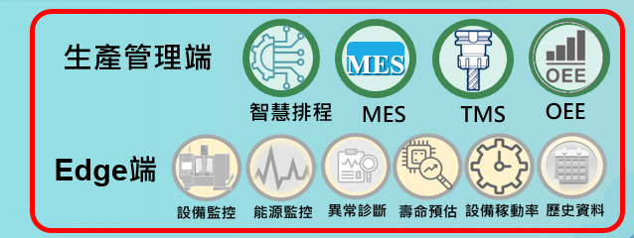
(二)工業五金及自行車產業的微服務交換服務
P
a
a
S
應用協定
Follow REST 軟體架構風格
POST/GET/DELETE/PUT (Action)
資料協定
生產端
通用格式
Edge 端
通用格式

Slide 6
(三)服務類型，定義通用名稱
SaaS 微服務
Service Data Provider (服務資料提供者)
服務類別
Manage app
Edge app
Design app
….
功
能
類
別
排程
….
OEE
產量
刀具壽命
能耗服務
….
品質診斷
Time Base
更換預警
Yield Base
Alarm
….
即時診斷
Quality
Base
客制功能
Raw Data Provider (原始資料提供者)
OPC-UA/Modbus/MTConnect

Slide 7

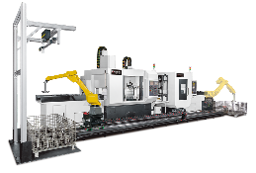






(四)API應用領域
API
FY111
工業貨架
自行車
工具機
水五金
手工具
汽車 零組件
航太業

Slide 8



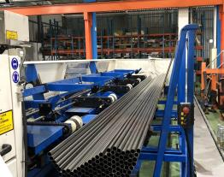
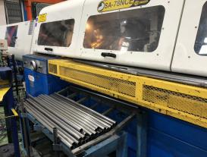
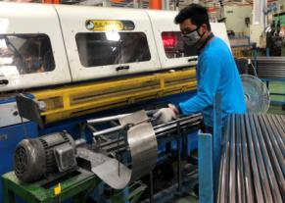
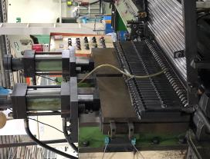
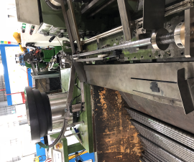
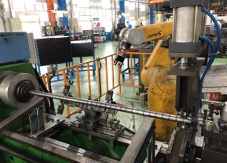
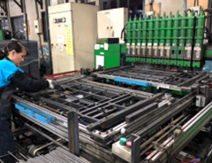
(五)以五金貨架為例 API(1/2)
ERP
管理層
MES
取得歷史出入庫資料
ERP
(鼎新Workflow)
品質預測
供應鏈
(金工1-2)
生產報工
資訊流
進料允收
供應商
自主補料
(資1-1)
主流程
工單資訊
通知原料採購
備料通知
執行層
智慧戰情
(智炬)
智慧排程
(金工2-1)
派工
MES
(智炬)
生產狀況回饋
完工比率
品檢狀況回饋
報工
設備狀態資訊
設備層
設備狀態
產能利用
IOT server
(智炬)
派車指令
刀具診斷
(資2-2)
設備聯網
刀具壽命回饋
出貨
自主檢測
(資2-3)
進料
裁管機
倒角機
滾溝機
攻牙機
管塞機
組裝
AMR(工1-3)
水平焊接

Slide 9
(五)以五金貨架為例 API(2/2)
管理類API
管理類API
庫存補料決策
API
供應商生產資訊
API
4.
供應商品質預測
3.
採購決策
MES 工單
API
ERP 排程
API
2.
排程(重排程)
零組件維護
API
智慧排程
API
品質肇因匯報
API
1.
排程決策

Slide 10
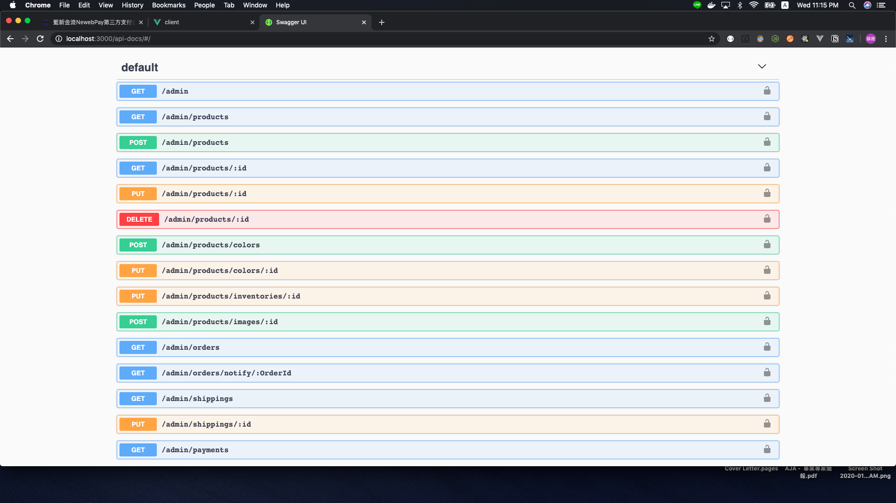
(六)API 統一服務
Example Request
None
Response Status code
Response Body schema
Example Response
Swagger 說明介面
Restful API規格制定
Code | Description
200 | OK, success
401 | Unauthorized
Name | Type | Descrption
access_token | String | Token to access API
token_type | String | "Bearer"
status | Numeric | Token expires in sec.
data | object
HTTP/1.1 200 { "access_token":"abcde-fghijk-lmnop-qrstu", "token_type":"bearer", "status":0, "data":{ "Z1":"0.4562123", "Z2":"0.9963254" } }

Slide 11
(七)可發展方向
可共同申請政府計畫來建置API存取平台，可讓產業共用及互相存取API。
可技轉相關API技術予工具機業者或資服業者。
可協助廠商應用此API技術進行相關政府補助申請。

Slide 12
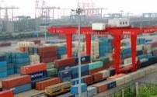
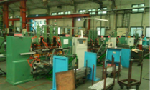
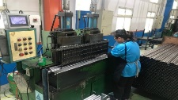





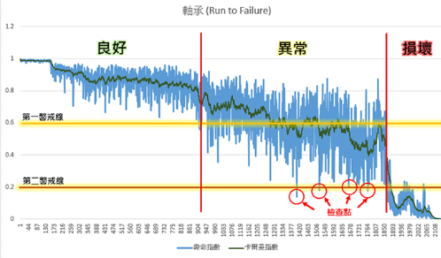
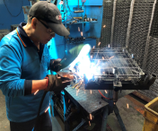
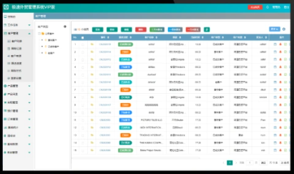
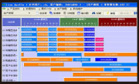

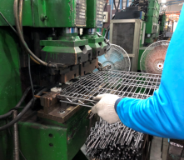
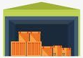

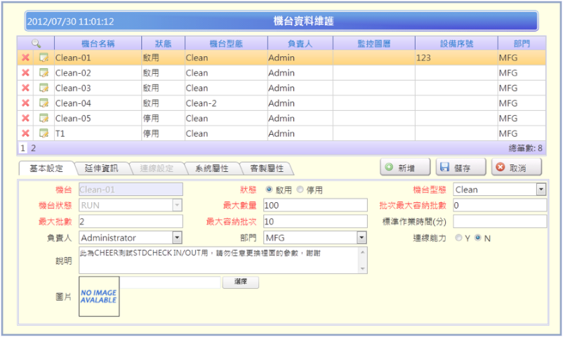


FY111益張場域現況及問題
AS IS
金屬製品以外銷為主，國外市場景氣容易影響產線。
數據蒐集不足，無法有效進行製程分析，以取得問題真因。
設備故障無法預知，導致突發性停機之產能損失。
刀具損耗程度無法預知，導致不良品之產生或重工時間增加。
人力取得不易、工時使用率低，無人在崗被迫停機。
市場變動導致
原料庫存無法預估
COVID 19
物流塞港
烏俄戰爭
製程前
製程中
製程後
委外加工品質不一
急單影響排程
設備故障停機
品檢流程過長
委外加工品檢入庫耗時
交貨時間延誤、
達交不準確
刀具損耗壽命預警
生產效率低
浪費人力成本
焊接品檢
耗時
不良率高
重工導致原料浪費
原料庫存量掌握不易
產能不如預期
搬料延誤生產
庫存資金積累．
成本交期計算不易
相同製程、生產順序難安排
製程閒置、設備利用率不佳
鋼管材料重、人工搬料耗時費力、生產延誤
重工率高
耗能耗料耗工
耗料

Slide 13



FY111益張場域執行效益
TO BE
助數位
IT與OT數據整合打造生產調度中心、以AI模組賦能MES決策力。
AI預測關鍵料庫存、AMR取代人力即時產線原料運補，等料時間↓30%
AI加速品檢準確性、零組件故障提前示警、經驗排程智慧化，及時進行產線排程調配，稼動率↑15%
製造業
補缺口
補足中小型SI業者於AI數據分析與多種知識領域的不足。
智能化技術共通模組設計，讓SI業者不需費時研究或開發，能加速SI填平系統開發與整合能力缺口。
場域實地技術驗證，可大幅降低SI業者初期開發與設計成本，加速落地應用。
SI業者
縮短跨廠區/委外生產資訊時間>85%(建豐)
ERP
MES
取得歷史出入庫資料
ERP
管理層
品質預測
供應鏈
(金工1-2)
生產報工
供應商
資訊流
導入盤勢資訊，關鍵料庫存水位預測準確率>80%
進料允收
主流程
自主補料
(資1-1)
工單資訊
通知原料採購
依零件進度/交期經驗建置廠內工站排程
備料通知
派工
MES
(資策會+智炬)
生產狀況回饋
智慧戰情
智慧排程
(金工2-1)
執行層
品檢狀況回饋
完工比率
報工
設備狀態
產能利用
設備狀態資訊
IOT Server
(資策會+智炬)
派車指令
設備層
焊接品質缺陷瑕疵解釋力>90%
刀具壽命診斷能達到提前預警功能，故障預測率>80%
刀具診斷
(資2-2)
設備聯網
刀具壽命回饋
出貨
自主檢測
(資2-3)
進料
裁管機
倒角機
滾溝機
攻牙機
管塞機
組裝
AMR(工1-3)
即時補料運載，時間縮短為原本逐步設定的1/2，或至少小於30分鐘
水平焊接

Slide 14
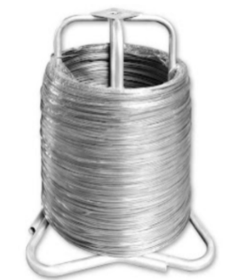
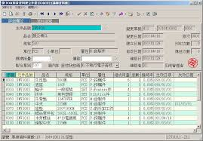
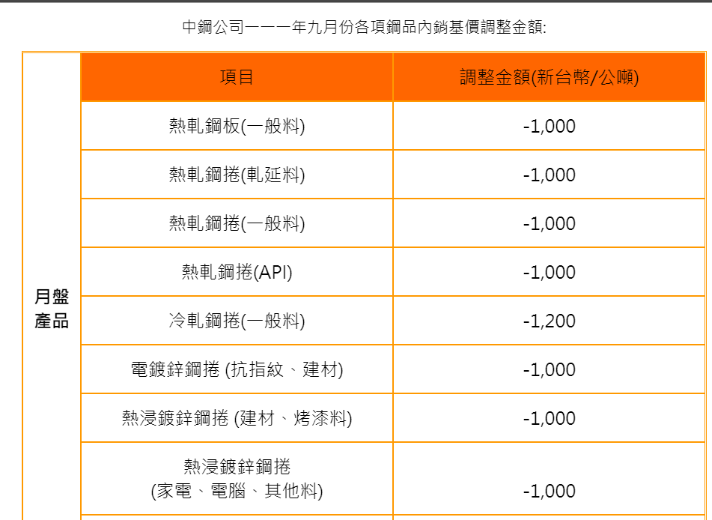
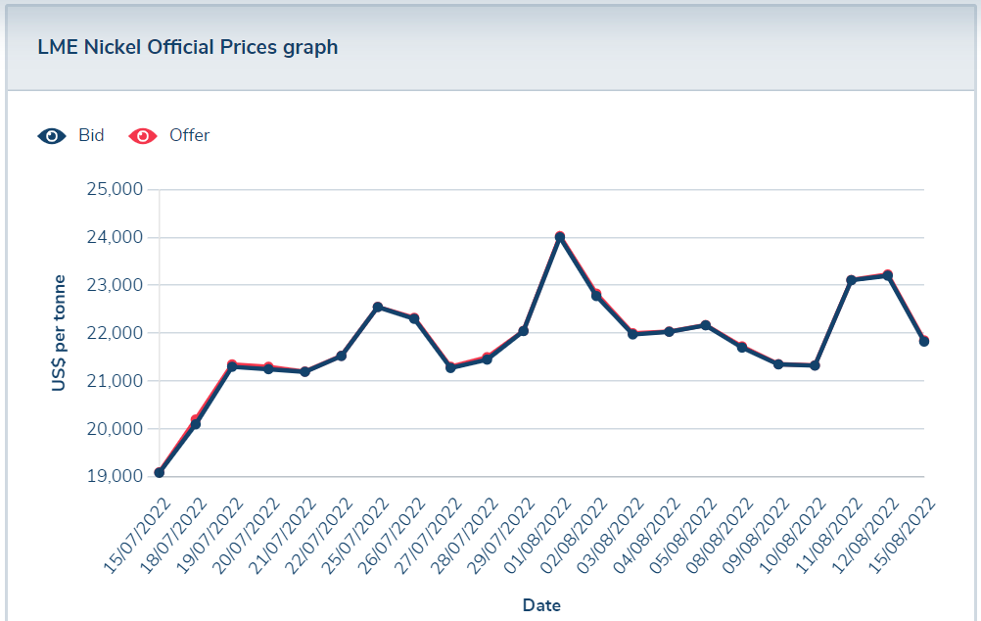

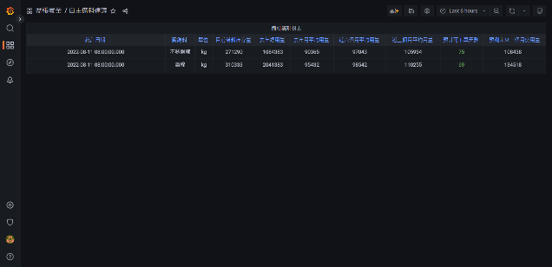
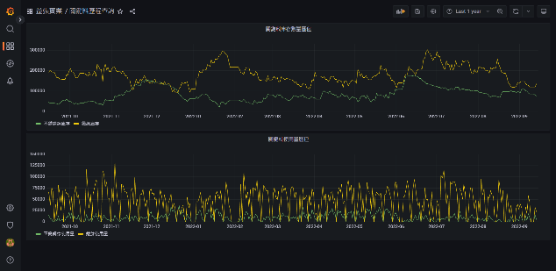
FY111成果-庫存水位及最佳化建議之自主補料
分項1-1
近年受到疫情衝擊及俄烏戰事，使原物料缺貨造成原物料價格上漲，由於關鍵料庫存管理是生產的源頭，原料庫存過剩造成資金積累，庫存不足使生產停機待料影響廠內生產及稼動，因此精準提前預測關鍵料備料是廠商需面對的重要課題。
1.供應商庫存資金積累
2.盤勢價格和數量之平衡
3.盤勢如何判斷低點
AS-IS
如何備料？不造成庫存資金積累，也不造成缺料影響生產
ERP資料介接
資料
前處理
自動產出統計報表
AI回饋
關鍵料使用量預測
剩餘庫存天數
前端即時可視化
Database
Data Analysis Program
降低人員彙整報表所需時間
原料庫存、庫存金額、使用量等
原料盤勢爬蟲
資料整合
資料清洗
數據轉換
統計分析
精準掌握剩餘庫存
採購統計報表
降低備料不足風險
Training Model
LME鎳價、中鋼月盤價格等
採購資料
LinearRegression
RidgeRegression
XgboostRegressor
RandomForest
ExtraTreesRegressor
Blending/Stacking
AI Model
採購量、單位成本、備料日期等
Choose Best
TO-BE
關鍵料安全庫存水位預測導入，可降低等料時間30%，提升稼動15%
AI自適應自主備料建議
關鍵料庫存數量歷程

Slide 15
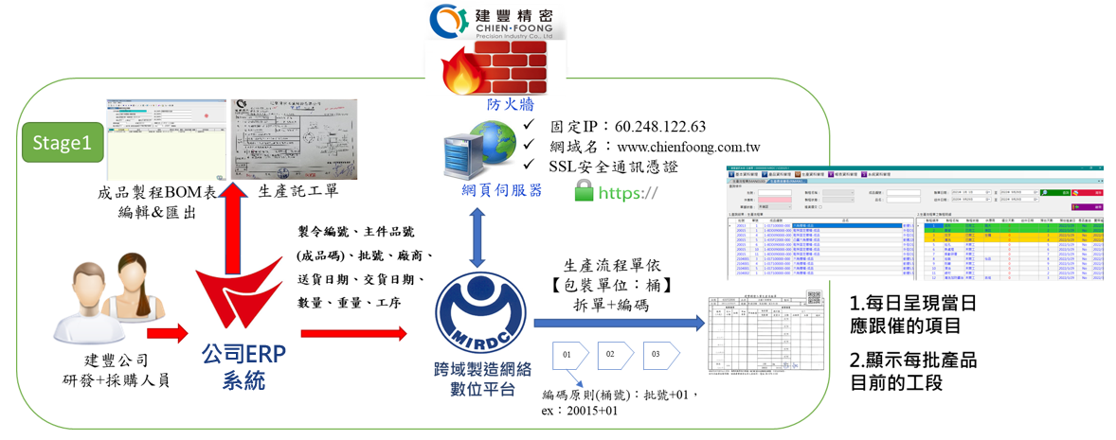
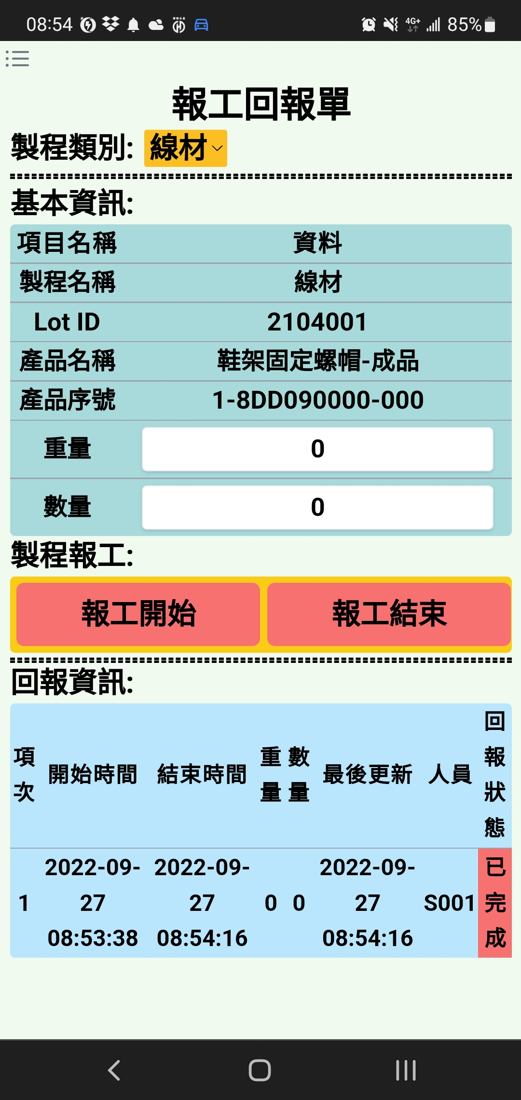
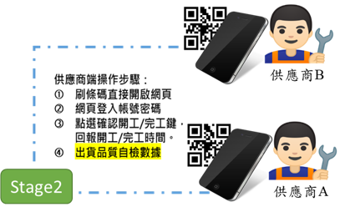
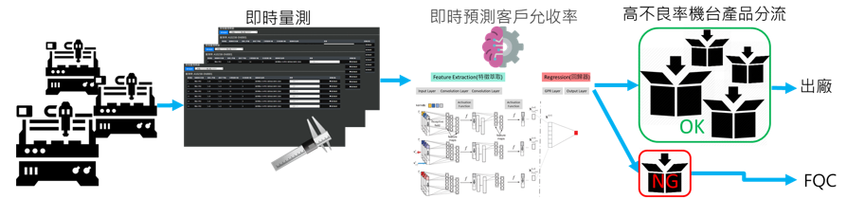
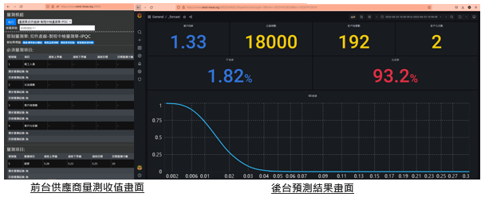
FY111成果-跨域製造網絡數位平台技術
分項1-2
AS-IS
1.跨域製造(託外加工供應體系)生產資訊不通透，系統廠難以即時掌握，常面臨交期不穩定、庫存備料不明確等問題，需要人力追單、追量
2.供應商品控自檢能力差，系統廠為了確保出貨品質，必須頻繁駐廠、抽檢或提升良品庫存，以避免斷貨，人力負擔大
生產資訊不通透
供應鏈管理功能平台
供應鏈生產資訊回報行動介面模組
系統商端
供應商端
受託加工
生產資訊即時掌握
廠內託外
交期延遲快速應變
託工送料
採購單
成型
交期
不穩定
車修
託工單
託工送料
品質驗收預測管理模組
振動研磨
品質驗收預測準確
品質
不穩定
攻牙
託工驗貨
託工驗貨單
清洗加防鏽油
供應鏈管理功能平台技術
供應鏈生產資訊回報行動介面模組技術
品質驗收預測管理模組技術
TO-BE
系統廠可監測並警示來自跨廠區/供應商即時回報之生產資訊指標7項，縮短跨廠區/委外生產資訊處理時間91.7%
以品質驗收預測協助供應商進行品質自檢，並降低系統廠進料檢驗(IQC)負荷，品質驗收預測準確率可達85%

Slide 16
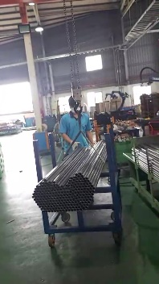
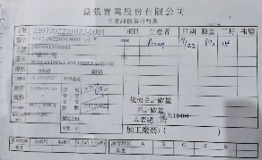
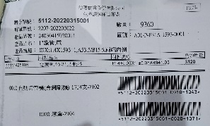
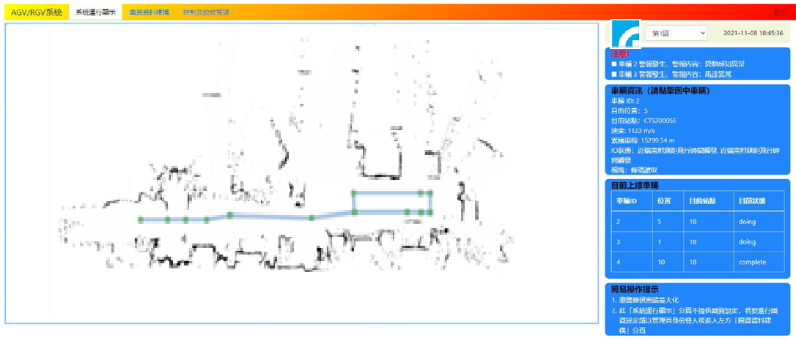
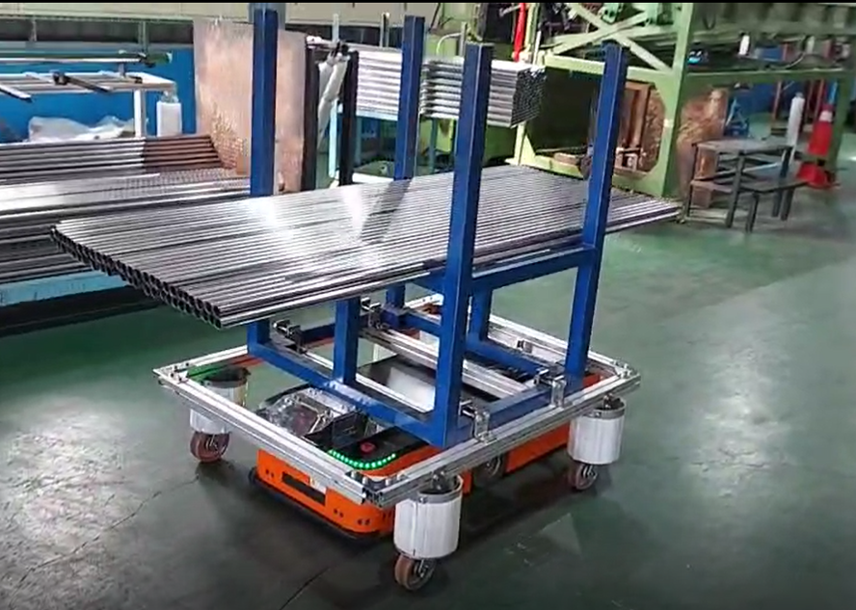
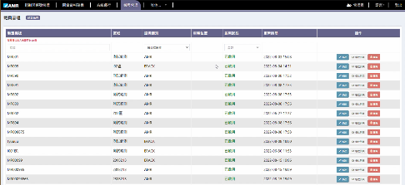
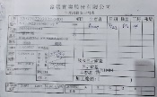
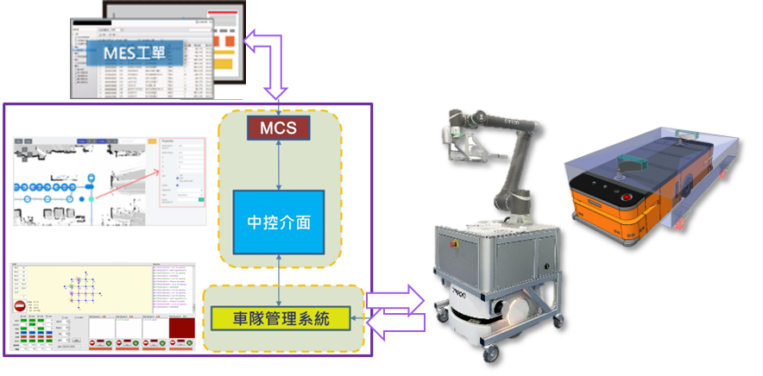
FY111成果-移動最佳化載具同步控制技術
分項1-3
AS-IS
壓溝機的上下料依賴人力操作天車完成(如右圖所示)，完成下料的時間約90秒左右，而且操作過程中有時會造成人員虛驚甚至受傷。
現場生產紀錄由人力達成，無法透過自動搬運系統將產線生產資訊即時回饋至製造網絡數據管理平台。
解決方案：結合一鍵復歸介面之韌性自動搬運技術
透過一鍵重啟介面的異常排除，使得以環境辨識為基礎的自動搬運技術可以導入金屬產業示範場域，未來搬運的工作得以不依賴人力操作，並在搬運的流程與資訊的回饋展現高度的彈性。
現場生產紀錄透過物料管理系統即時回饋
AMR管理系統接收現場的搬運任務分派，並管理AMR運行狀態與任務回報
現場搬運透過AMR執行，降低人為介入，提升作業安全
TO-BE
未來搭配裁管設備修正完成AMR自動接駁以及料架車之自動滾料機構設計，可提升搬運以及鋼管上下料的效率。
透過現場工令的無紙化，達成製造端物料需求的即時預測，並透過一鍵設定解決物料供給異常，為原本逐步設定的時間縮短1/2，小於30分鐘。
產線派送任務狀態顯示、上位系統庫存水位追蹤之資訊交換平台

Slide 17
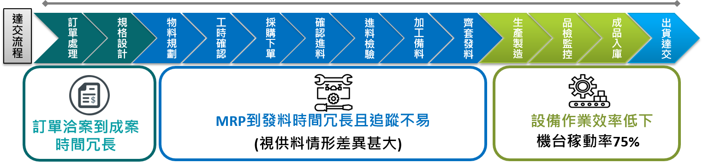
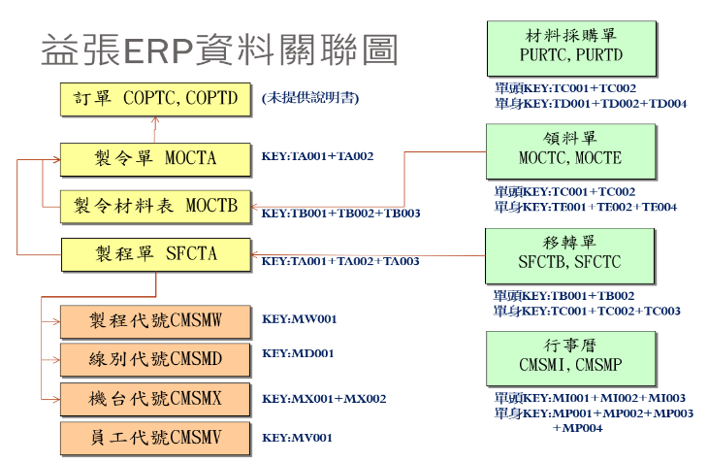

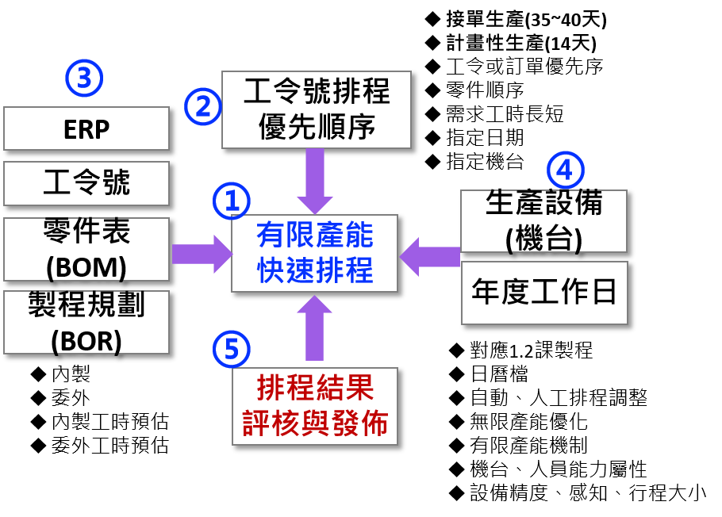
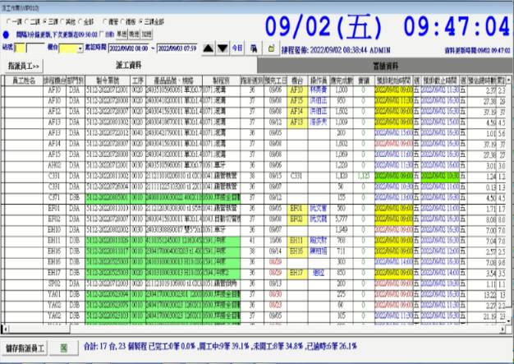
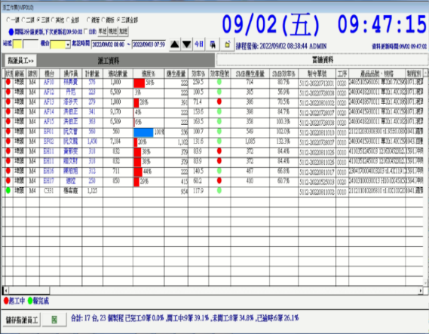

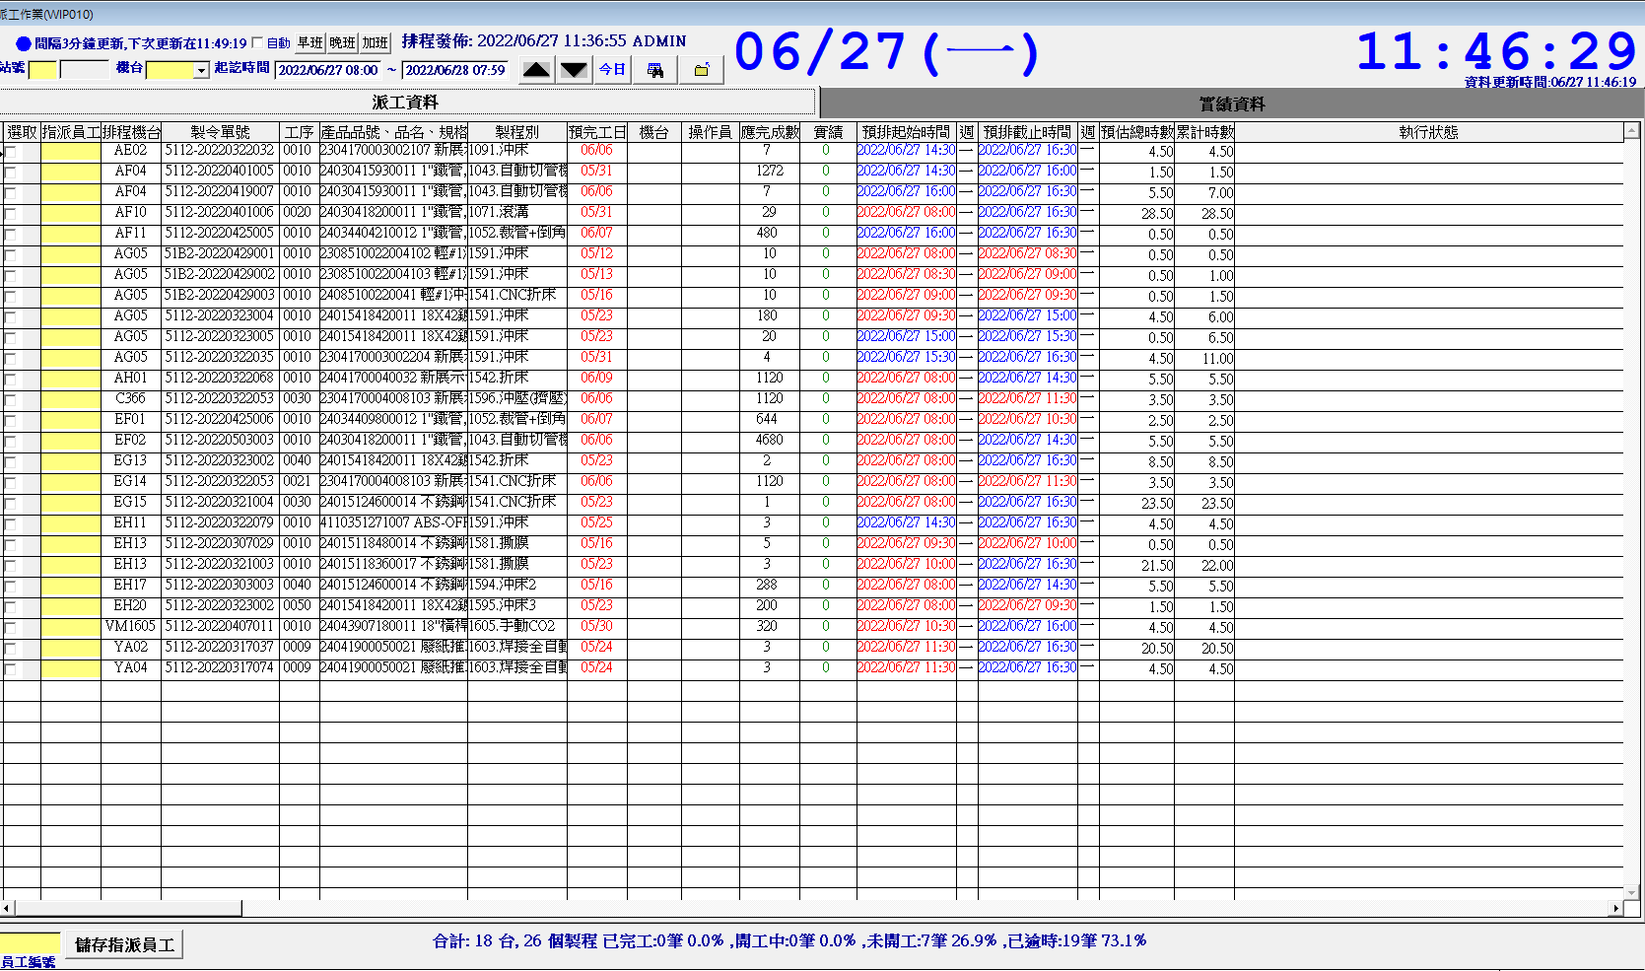
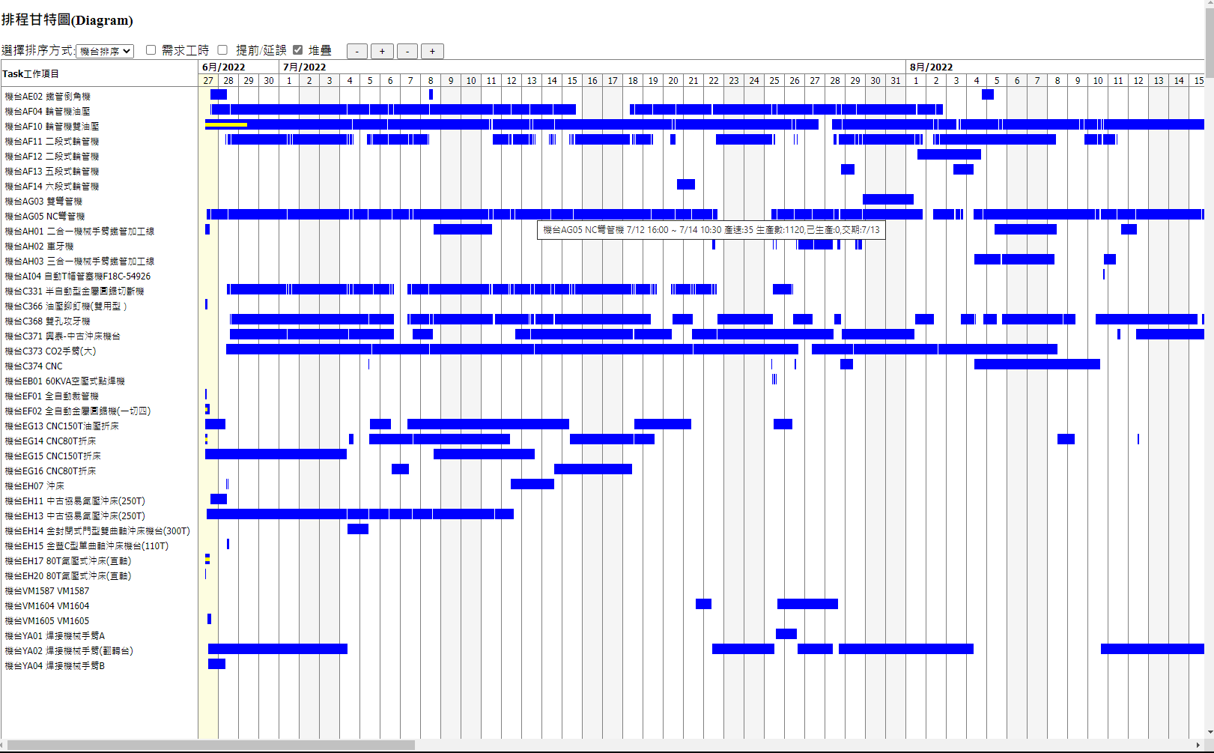
FY111成果-工站經驗智慧排程技術
分項2-1
缺乏內部韌性結構改善：製程過多限制條件無法動態韌性調整如.零碎小批量製程工段
排程不靈活達交不如預期：僅考慮交期時間與廠商優先級，導致排程效率不佳的問題。
生產排程依賴人工與經驗：尚無接收工站現況而變動排程計畫，製程資訊即時及正確性都不足，無法滿足生產多重複雜考量。
AS-IS
共通性ERP整合
共通性有限產能 韌性動態排程
動態排程派工單即時發布
現場效率看板
即時呈現
內部韌性優勢：根據當前狀況全線20分鐘動態快速完成日排程
單廠生產排程：排程生產效率提升50%，達到內部韌性排程
生管→現場產線
動態即時派工發布
現場產線→大看板
即時生產計畫發布
TO-BE

Slide 18
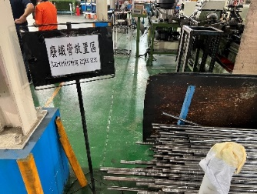
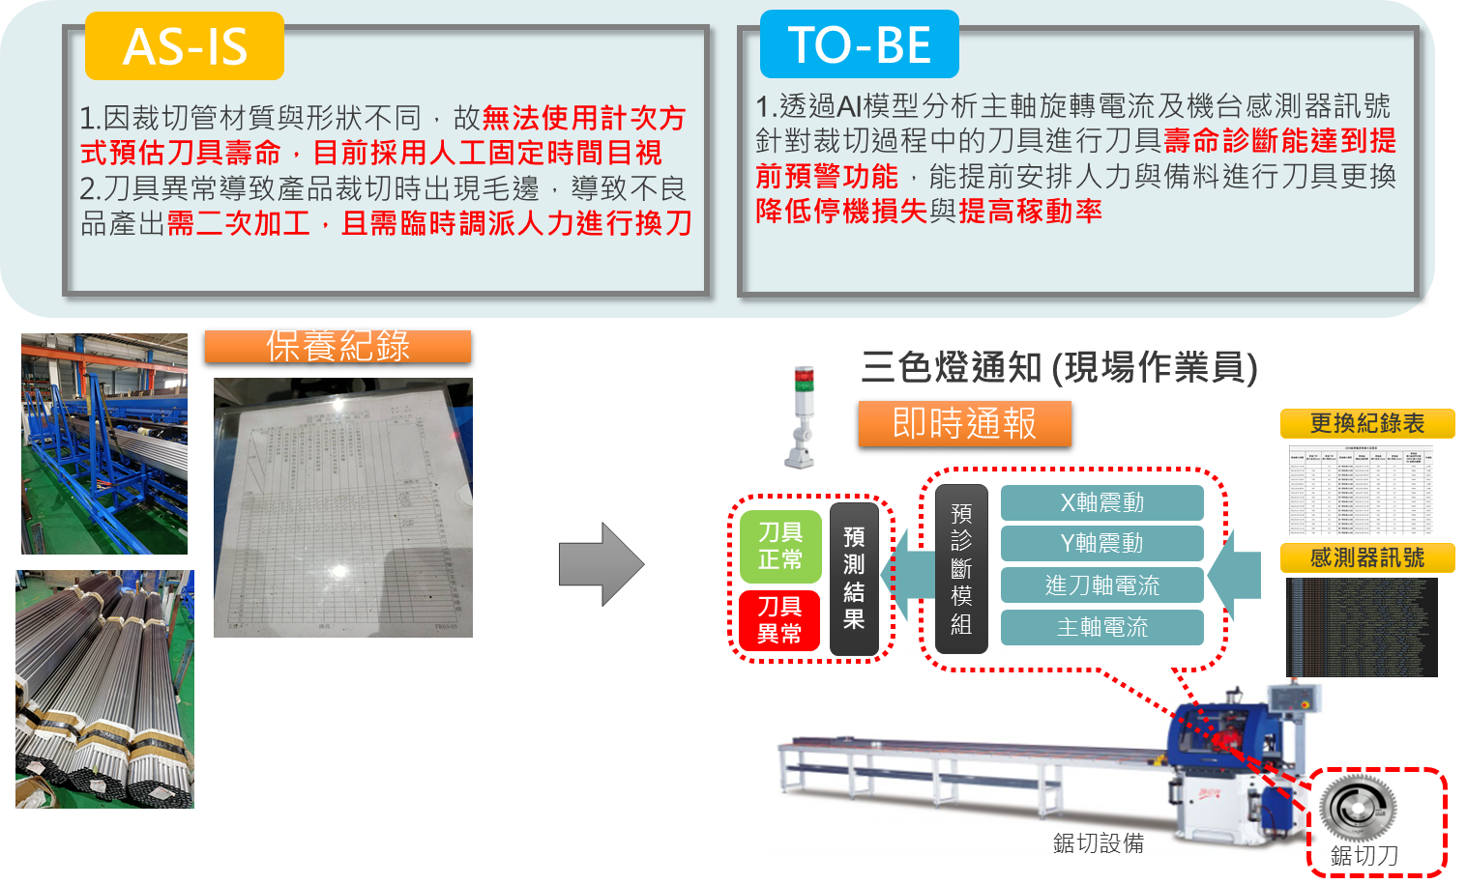
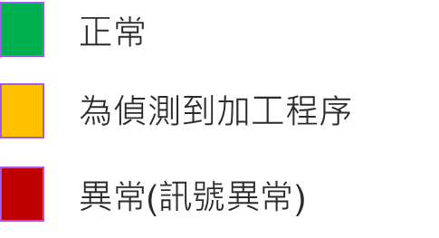
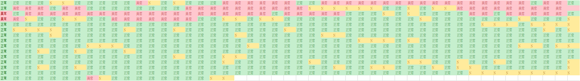
FY111成果-零組件壽命自檢技術
分項2-2
圓鋸刀磨耗過度會導致鐵管毛邊發生，因此產生大量廢料（約佔驗證場域 8% 產量）
市面上解決方案因圓鋸刀鋸齒磨耗不一，導致無法準確預測刀鋸壽命，造成提前汰換刀具或大量廢品的狀況。
AS-IS
廢料(鐵管)
刀具壽命預測
提前2小時預警刀具壽命耗盡
TO-BE
透過建立AI圓鋸切片壽命診斷，模型預測召回率達83%以上，並於壽命剩餘30%前提前警示(以本款刀具約2小時)，可預防圓鋸刀壽命終了造成的大量廢品，並搭配智慧工單排程，於生產空窗期提前更換，打造廠內設備韌性維修服務。

Slide 19


FY111成果-主動式品質檢驗與預測技術
分項2-3
人工紙本紀錄，品質無法掌握，存在累進公差，焊接品質規範無法與產品規格定義，需透過人工重工修復及補償，導致人員重工比例達50%（人工焊接線佔88%以上）。
AS-IS
主動式品質檢驗與預測技術
自動品質肇因匯報技術建置流程
TO-BE
建立自動焊接 AI-弧焊缺陷分析，針對未焊滿缺陷，驗證準確率達93%以上，降低20%以上人員重工焊接，在後疫情時期低利潤情況下，提高焊接產線內部韌性能力。

Slide 20
(八)戰情看板拋轉資訊
技術名稱 | 回寫資料 &欄位名稱 （放到MES位置) | 回寫頻率 | 呈現方式 (EX: MES 戰情中心、獨立網頁、 APP等等)
跨域製造網絡 數位平台技術 | 自行外掛資料庫 | 0 | 以獨立Windows App、 網頁方式呈現
庫存水位及最佳化建議之自主補料技術 | 自行外掛資料庫 | 1次/週 | 網頁方式呈現
移動載具 | 自行外掛資料庫 | 1次/API | 網頁方式呈現
工站經驗智慧排程技術 | 自行外掛資料庫 | 1次/API | 網頁方式呈現
主動式品質檢驗與 預測技術 | 自行外掛資料庫 | 1次/API | 網頁方式呈現
零組件壽命自檢技術 | 自行外掛資料庫 | 1次/API | 網頁方式呈現

Slide 21
THANK
YOU

Slide 22
FY111益張場域現況及問題
AS IS
金屬製品以外銷為主，國外市場景氣容易影響產線。
數據蒐集不足，無法有效進行製程分析，以取得問題真因。
設備故障無法預知，導致突發性停機之產能損失。
刀具損耗程度無法預知，導致不良品之產生或重工時間增加。
人力取得不易、工時使用率低，無人在崗被迫停機。
市場變動導致
原料庫存無法預估
COVID 19
物流塞港
烏俄戰爭
製程前
製程中
製程後
委外加工品質不一
急單影響排程
設備故障停機
品檢流程過長
委外加工品檢入庫耗時
交貨時間延誤、
達交不準確
刀具損耗壽命預警
生產效率低
浪費人力成本
焊接品檢
耗時
不良率高
重工導致原料浪費
原料庫存量掌握不易
產能不如預期
搬料延誤生產
庫存資金積累．
成本交期計算不易
相同製程、生產順序難安排
製程閒置、設備利用率不佳
鋼管材料重、人工搬料耗時費力、生產延誤
重工率高
耗能耗料耗工
耗料

Slide 23
FY111益張場域執行效益
TO BE
助數位
IT與OT數據整合打造生產調度中心、以AI模組賦能MES決策力。
AI預測關鍵料庫存、AMR取代人力即時產線原料運補，等料時間↓30%
AI加速品檢準確性、零組件故障提前示警、經驗排程智慧化，及時進行產線排程調配，稼動率↑15%
製造業
補缺口
補足中小型SI業者於AI數據分析與多種知識領域的不足。
智能化技術共通模組設計，讓SI業者不需費時研究或開發，能加速SI填平系統開發與整合能力缺口。
場域實地技術驗證，可大幅降低SI業者初期開發與設計成本，加速落地應用。
SI業者
縮短跨廠區/委外生產資訊時間>85%(建豐)
ERP
MES
取得歷史出入庫資料
ERP
管理層
品質預測
供應鏈
(金工1-2)
生產報工
供應商
資訊流
導入盤勢資訊，關鍵料庫存水位預測準確率>80%
進料允收
主流程
自主補料
(資1-1)
工單資訊
通知原料採購
依零件進度/交期經驗建置廠內工站排程
備料通知
派工
MES
(資策會+智炬)
生產狀況回饋
智慧戰情
智慧排程
(金工2-1)
執行層
品檢狀況回饋
完工比率
報工
設備狀態
產能利用
設備狀態資訊
IOT Server
(資策會+智炬)
派車指令
設備層
焊接品質缺陷瑕疵解釋力>90%
刀具壽命診斷能達到提前預警功能，故障預測率>80%
刀具診斷
(資2-2)
設備聯網
刀具壽命回饋
出貨
自主檢測
(資2-3)
進料
裁管機
倒角機
滾溝機
攻牙機
管塞機
組裝
AMR(工1-3)
即時補料運載，時間縮短為原本逐步設定的1/2，或至少小於30分鐘
水平焊接

Slide 24
FY111成果-庫存水位及最佳化建議之自主補料
分項1-1
近年受到疫情衝擊及俄烏戰事，使原物料缺貨造成原物料價格上漲，由於關鍵料庫存管理是生產的源頭，原料庫存過剩造成資金積累，庫存不足使生產停機待料影響廠內生產及稼動，因此精準提前預測關鍵料備料是廠商需面對的重要課題。
1.供應商庫存資金積累
2.盤勢價格和數量之平衡
3.盤勢如何判斷低點
AS-IS
如何備料？不造成庫存資金積累，也不造成缺料影響生產
ERP資料介接
資料
前處理
自動產出統計報表
AI回饋
關鍵料使用量預測
剩餘庫存天數
前端即時可視化
Database
Data Analysis Program
降低人員彙整報表所需時間
原料庫存、庫存金額、使用量等
原料盤勢爬蟲
資料整合
資料清洗
數據轉換
統計分析
精準掌握剩餘庫存
採購統計報表
降低備料不足風險
Training Model
LME鎳價、中鋼月盤價格等
採購資料
LinearRegression
RidgeRegression
XgboostRegressor
RandomForest
ExtraTreesRegressor
Blending/Stacking
AI Model
採購量、單位成本、備料日期等
Choose Best
TO-BE
關鍵料安全庫存水位預測導入，可降低等料時間30%，提升稼動15%
AI自適應自主備料建議
關鍵料庫存數量歷程

Slide 25
FY111成果-跨域製造網絡數位平台技術
分項1-2
AS-IS
1.跨域製造(託外加工供應體系)生產資訊不通透，系統廠難以即時掌握，常面臨交期不穩定、庫存備料不明確等問題，需要人力追單、追量
2.供應商品控自檢能力差，系統廠為了確保出貨品質，必須頻繁駐廠、抽檢或提升良品庫存，以避免斷貨，人力負擔大
生產資訊不通透
供應鏈管理功能平台
供應鏈生產資訊回報行動介面模組
系統商端
供應商端
受託加工
生產資訊即時掌握
廠內託外
交期延遲快速應變
託工送料
採購單
成型
交期
不穩定
車修
託工單
託工送料
品質驗收預測管理模組
振動研磨
品質驗收預測準確
品質
不穩定
攻牙
託工驗貨
託工驗貨單
清洗加防鏽油
供應鏈管理功能平台技術
供應鏈生產資訊回報行動介面模組技術
品質驗收預測管理模組技術
TO-BE
系統廠可監測並警示來自跨廠區/供應商即時回報之生產資訊指標7項，縮短跨廠區/委外生產資訊處理時間91.7%
以品質驗收預測協助供應商進行品質自檢，並降低系統廠進料檢驗(IQC)負荷，品質驗收預測準確率可達85%

Slide 26
FY111成果-移動最佳化載具同步控制技術
分項1-3
AS-IS
壓溝機的上下料依賴人力操作天車完成(如右圖所示)，完成下料的時間約90秒左右，而且操作過程中有時會造成人員虛驚甚至受傷。
現場生產紀錄由人力達成，無法透過自動搬運系統將產線生產資訊即時回饋至製造網絡數據管理平台。
解決方案：結合一鍵復歸介面之韌性自動搬運技術
透過一鍵重啟介面的異常排除，使得以環境辨識為基礎的自動搬運技術可以導入金屬產業示範場域，未來搬運的工作得以不依賴人力操作，並在搬運的流程與資訊的回饋展現高度的彈性。
現場生產紀錄透過物料管理系統即時回饋
AMR管理系統接收現場的搬運任務分派，並管理AMR運行狀態與任務回報
現場搬運透過AMR執行，降低人為介入，提升作業安全
TO-BE
未來搭配裁管設備修正完成AMR自動接駁以及料架車之自動滾料機構設計，可提升搬運以及鋼管上下料的效率。
透過現場工令的無紙化，達成製造端物料需求的即時預測，並透過一鍵設定解決物料供給異常，為原本逐步設定的時間縮短1/2，小於30分鐘。
產線派送任務狀態顯示、上位系統庫存水位追蹤之資訊交換平台

Slide 27
FY111成果-工站經驗智慧排程技術
分項2-1
缺乏內部韌性結構改善：製程過多限制條件無法動態韌性調整如.零碎小批量製程工段
排程不靈活達交不如預期：僅考慮交期時間與廠商優先級，導致排程效率不佳的問題。
生產排程依賴人工與經驗：尚無接收工站現況而變動排程計畫，製程資訊即時及正確性都不足，無法滿足生產多重複雜考量。
AS-IS
共通性ERP整合
共通性有限產能 韌性動態排程
動態排程派工單即時發布
現場效率看板
即時呈現
內部韌性優勢：根據當前狀況全線20分鐘動態快速完成日排程
單廠生產排程：排程生產效率提升50%，達到內部韌性排程
生管→現場產線
動態即時派工發布
現場產線→大看板
即時生產計畫發布
TO-BE

Slide 28
FY111成果-零組件壽命自檢技術
分項2-2
圓鋸刀磨耗過度會導致鐵管毛邊發生，因此產生大量廢料（約佔驗證場域 8% 產量）
市面上解決方案因圓鋸刀鋸齒磨耗不一，導致無法準確預測刀鋸壽命，造成提前汰換刀具或大量廢品的狀況。
AS-IS
廢料(鐵管)
刀具壽命預測
提前2小時預警刀具壽命耗盡
TO-BE
透過建立AI圓鋸切片壽命診斷，模型預測召回率達83%以上，並於壽命剩餘30%前提前警示(以本款刀具約2小時)，可預防圓鋸刀壽命終了造成的大量廢品，並搭配智慧工單排程，於生產空窗期提前更換，打造廠內設備韌性維修服務。

Slide 29
FY111成果-主動式品質檢驗與預測技術
分項2-3
人工紙本紀錄，品質無法掌握，存在累進公差，焊接品質規範無法與產品規格定義，需透過人工重工修復及補償，導致人員重工比例達50%（人工焊接線佔88%以上）。
AS-IS
主動式品質檢驗與預測技術
自動品質肇因匯報技術建置流程
TO-BE
建立自動焊接 AI-弧焊缺陷分析，針對未焊滿缺陷，驗證準確率達93%以上，降低20%以上人員重工焊接，在後疫情時期低利潤情況下，提高焊接產線內部韌性能力。

